Slide 1
——微信与移动Web开发之
第2讲 服务器空间和域名

Slide 2
本次课程目录
PHP程序与服务器空间
使用免费服务器空间
使用域名

Slide 3
前言
微信客户端、微信服务器与公众号配置对应的服务器通信的过程。
自己的服务器
微信客户端
微信服务器

Slide 4
第一节
PHP程序与服务器空间
使用免费服务器空间
使用域名

Slide 5
PHP程序的执行过程
请求
Web浏览器
PHP解释器执行脚本
MySQL数据库
Web服务器
响应
Web服务器把HTML，CSS，JS文本数据通过HTTP响应返回结果。Web浏览器对HTML， CSS， JS进行解释执行。

Slide 6
服务器与网站
请求
Web浏览器
PHP解释器执行脚本
MySQL数据库
Web服务器
响应
服务器是一台主机，为需要运行的软件提供资源。
服务器

Slide 7
服务器和域名
一台服务器有一个公网IP地址，IP地址就像是手机号，而域名就像是姓名，并且是唯一的。
域名可以绑定IP地址。通过DNS服务器可以通过域名找到IP地址，再通过IP地址就可以访问服务器。这样只需要记住域名就可以访问服务器。
多个域名可以绑定到同一个IP地址。

Slide 8
服务器空间分类
虚拟主机
独立主机
VPS主机
云主机
托管主机

Slide 9
虚拟主机
把一台或一组服务器分为多个虚拟的服务器，每一个具有独立的存储空间。
多个虚拟主机共享一个IP。
用户注册申请后，通过ftp上传网站文件，用户操作有限。
配置使用简单，能够快速建站，适合小型官网或是个人主页。
只支持有限的配置升级。
子域名映射目录实现多个服务器。

Slide 10
VPS主机
使用虚拟机软件在一台或一组物理服务器上建立多个虚拟服务器，每个具有独立的IP地址，独立操作系统····
IP地址通常是独立的。
由于是在一台或一组机器上的多个虚拟系统，所以性能会受到其他系统的影响，不稳定。
一个系统上的安全问题，资源占用等都会影响到其他系统。
本地硬盘存储数据。

Slide 11
云主机
通过集群的方式在多个服务器上虚拟出很多个独立的主机。
可以动态升级配置。
由于采用集群，并且使用分布式存储，可靠性更高，一台主机出问题不会影响全局。
服务器需要升级或重启时，云主机的运行不受影响。
具有很高的可控性，多台服务器可使用内网快速传输数据。
适合业务相对复杂，规模较大的网站。
网站体验更好。

Slide 12
托管主机
自身拥有服务器，放置在IDC机房内，进行远程维护。
利用IDC机房的环境和资源，保证服务器正常运转。
成本相对较高。
对技术要求更高。

Slide 13
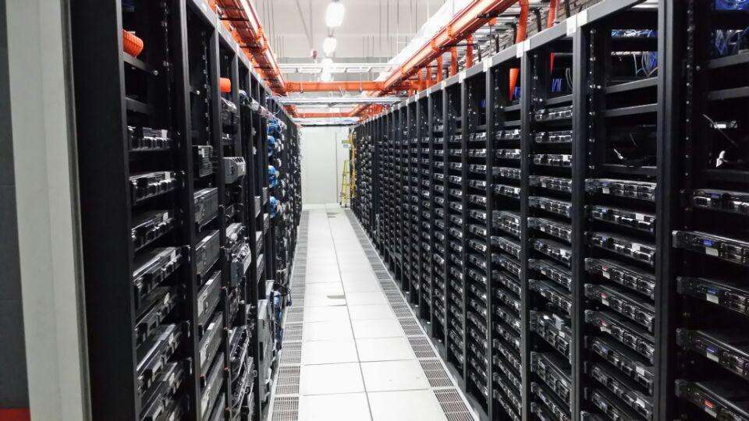
IDC机房图片

Slide 14
第二节
PHP程序与服务器空间
使用免费服务器空间
使用域名

Slide 15
购买服务器和域名
购买阿里云或腾讯云
使用学生证购买云虚拟主机
购买域名或申请免费域名
域名备案

Slide 16
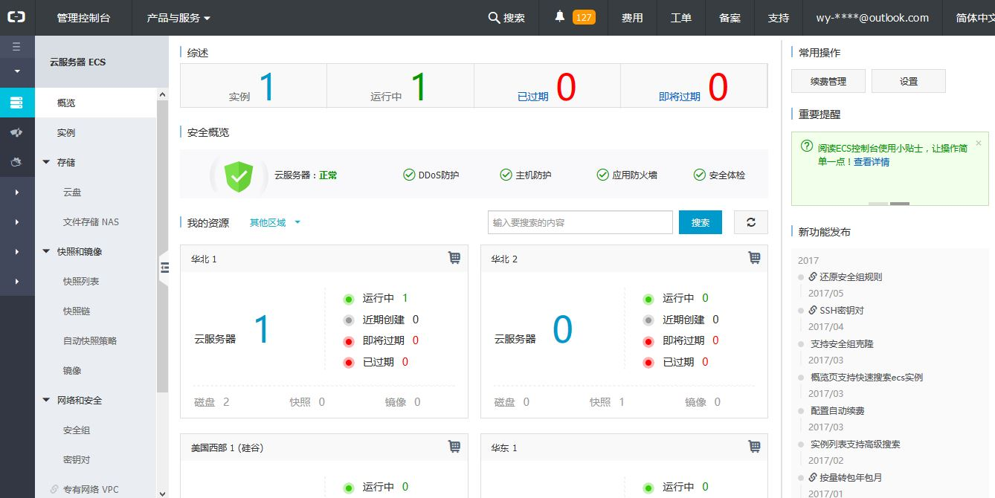
服务器管理控制台

Slide 17
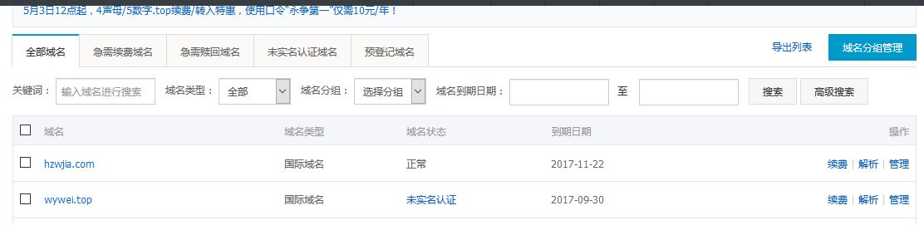
控制台域名管理

Slide 18
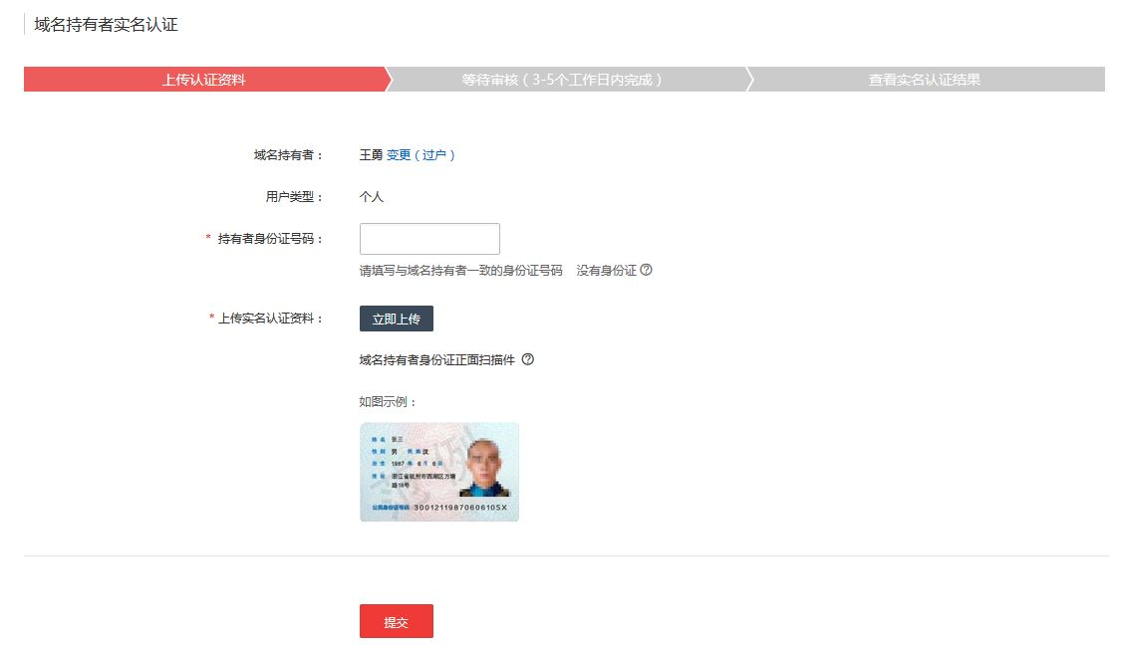
域名实名认证

Slide 19
云服务器和域名备案
已有买的服务器和域名要进行备案，才可以正常使用。

Slide 20
第三节
PHP程序与服务器空间
使用免费服务器空间
使用域名

Slide 21
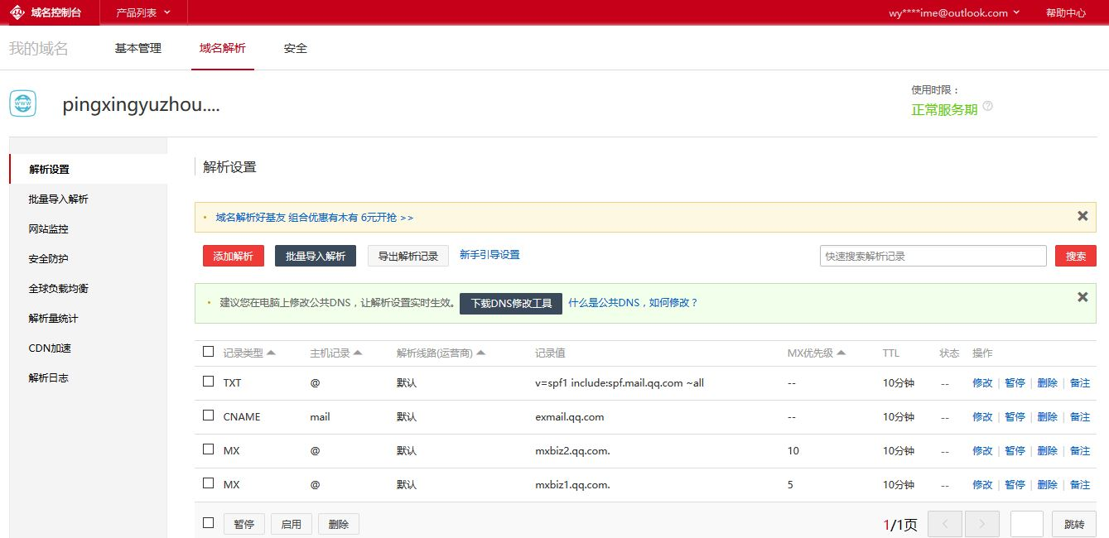
域名解析

Slide 22
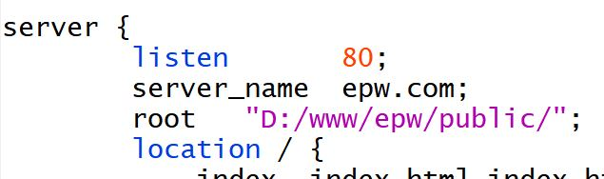
Nginx配置域名

Slide 23
二级域名
www.example.com是二级域名，由于使用频繁，很多人认为是一级域名，并认为网站就应该这么用。
实际上， www.example.com这种形式当初也是为了用于网站，而ftp.example.com用于文件服务器等，为的是在一台服务器上可以用于多个系统提供不同的服务。
对于Nginx，使用server_name [二级域名]以及root [目录]这两个配置参数就可以实现不同域名映射不同目录，这样就实现了一台服务器上多个系统，而虚拟主机就是这样实现的。
注册一个域名后，二级域名是不限定的，由用户自己决定如何使用。

Slide 24
感谢聆听！
THANK YOU FOR YOUR ATTENTION
Notes:
24

